Slide 1
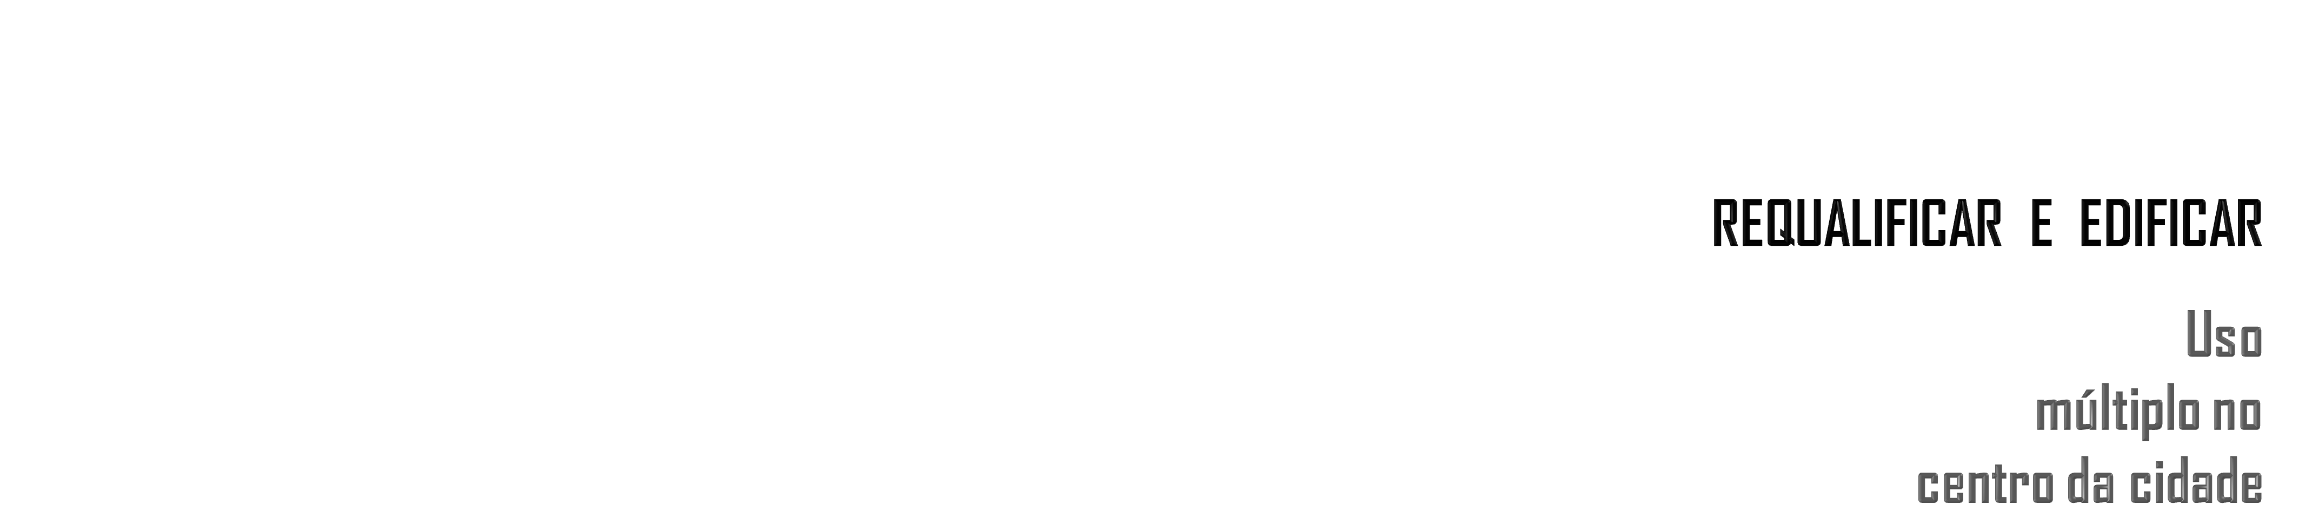
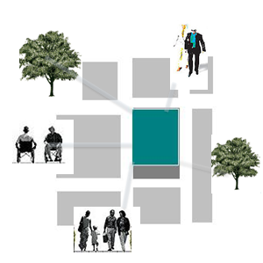
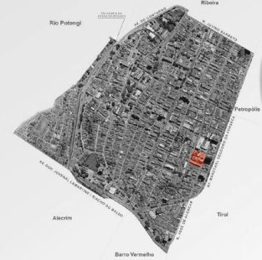
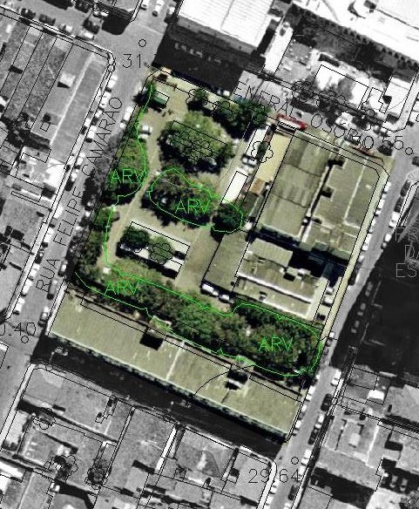
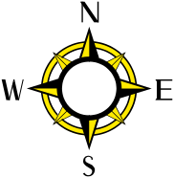
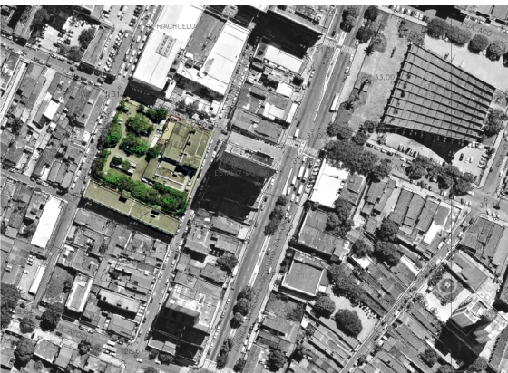
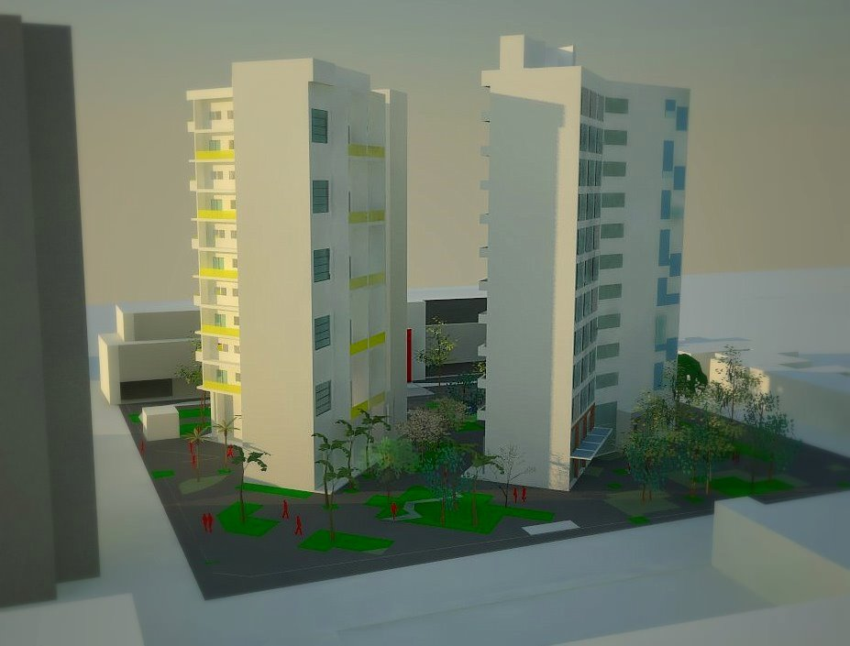
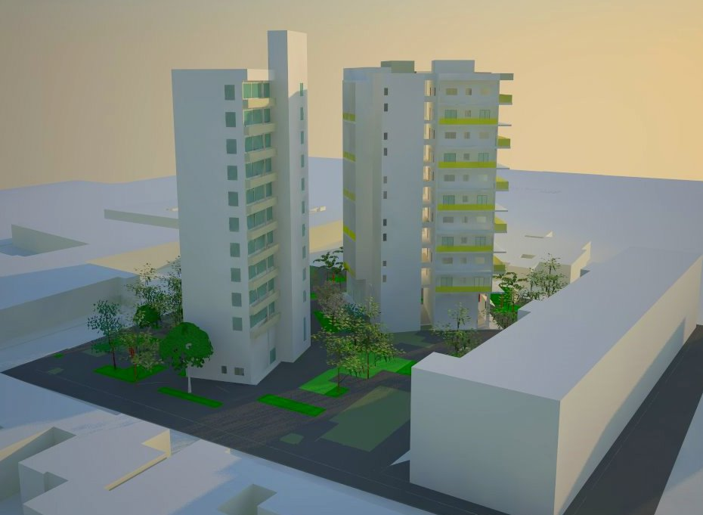
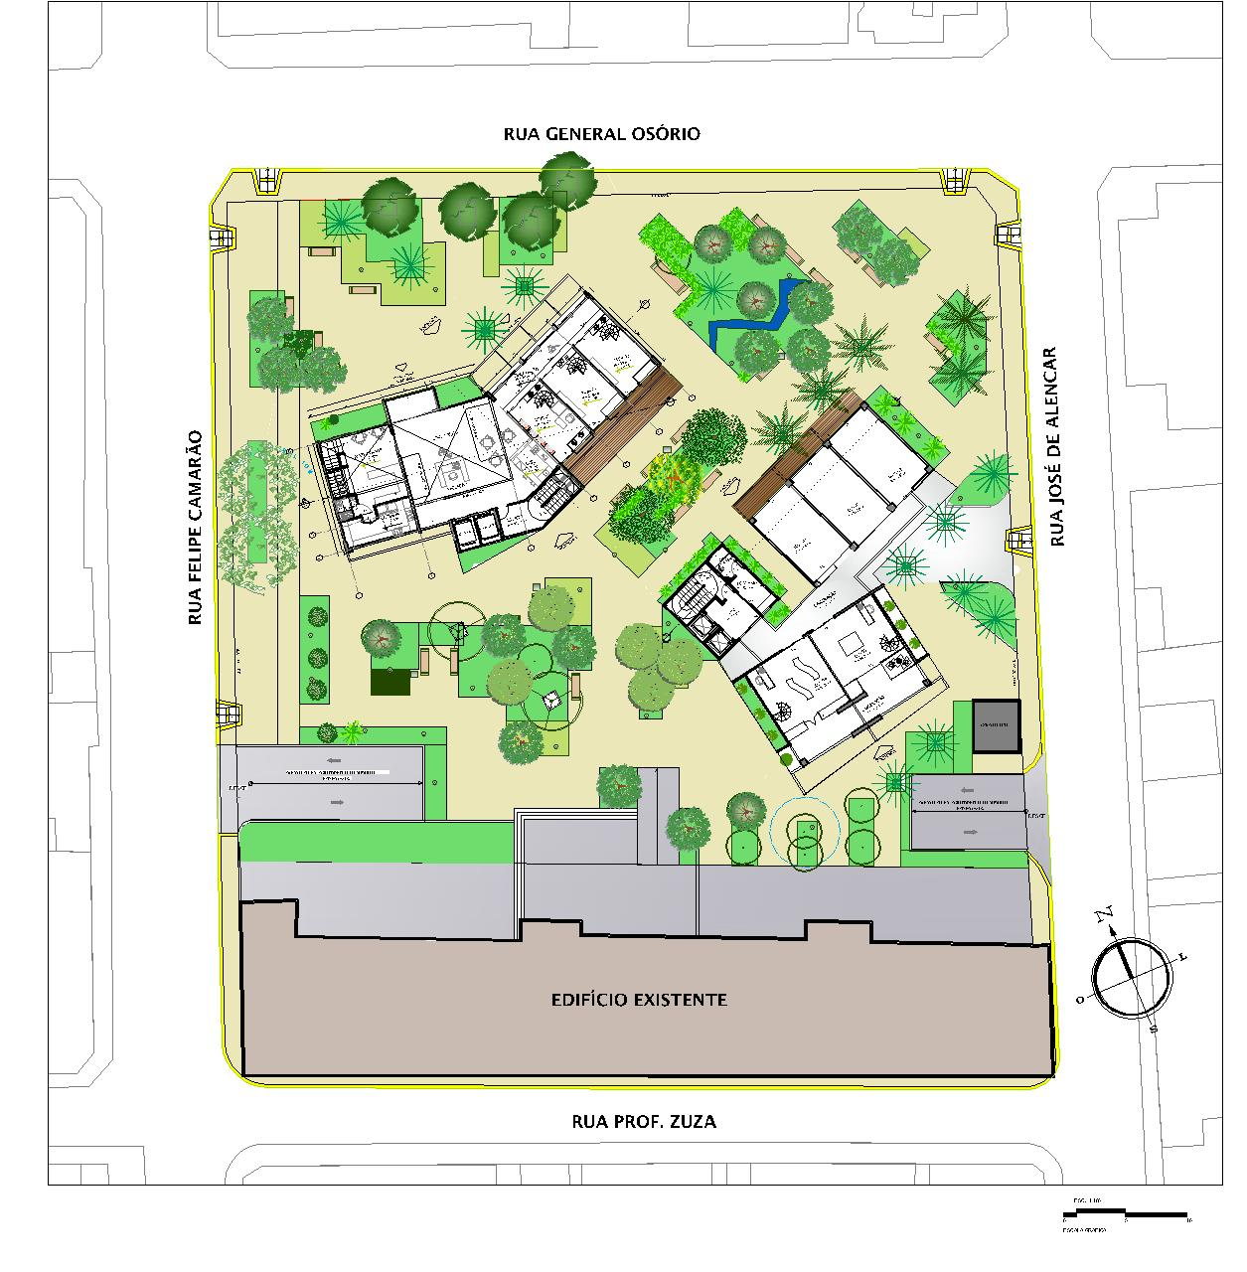
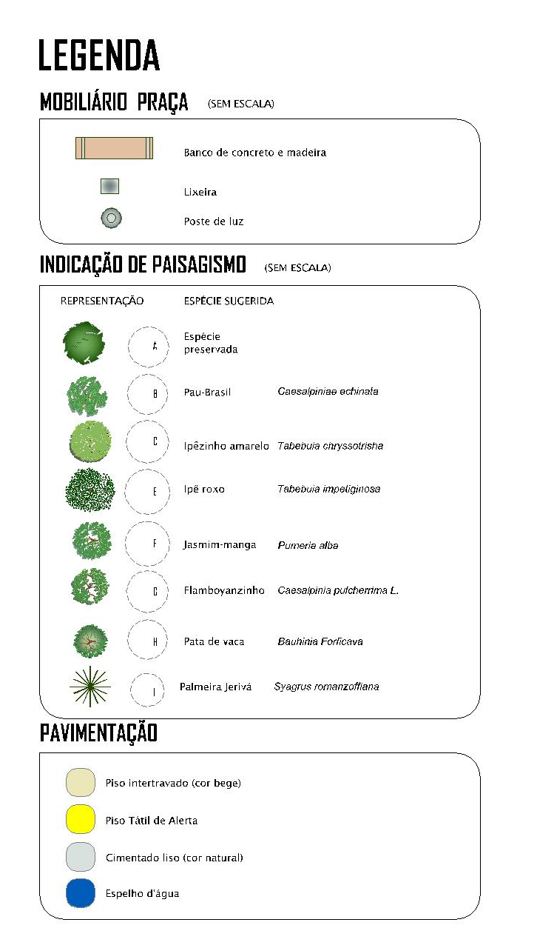
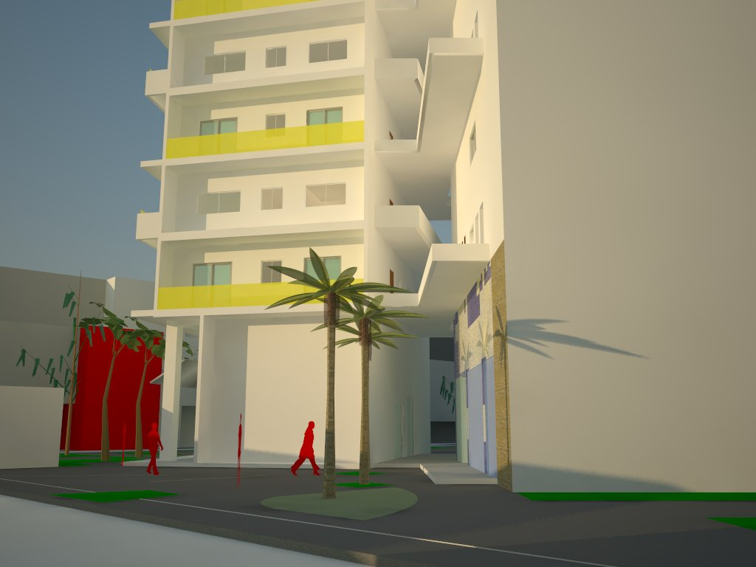
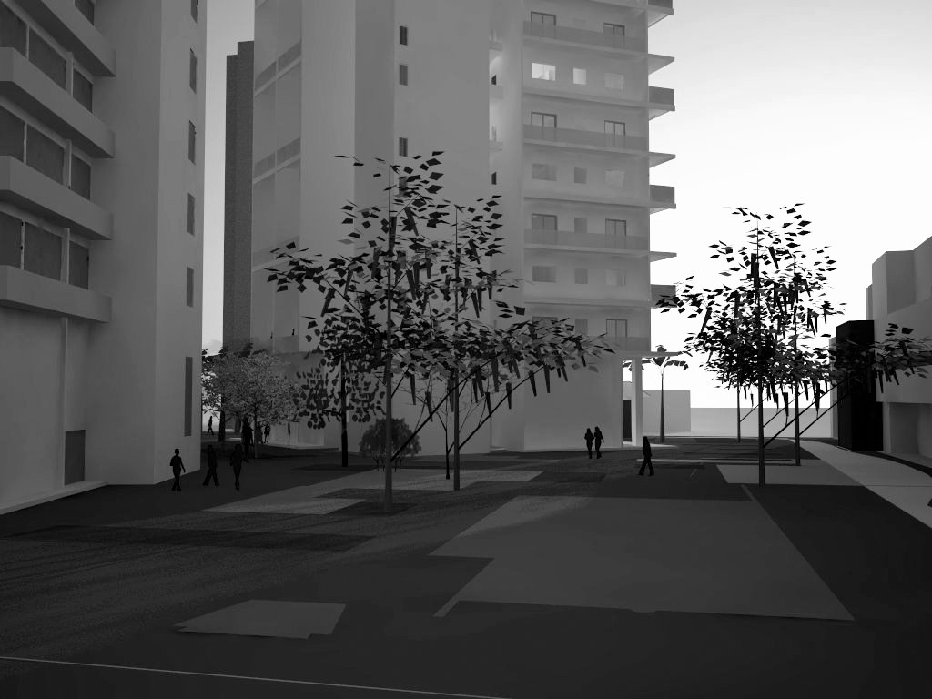
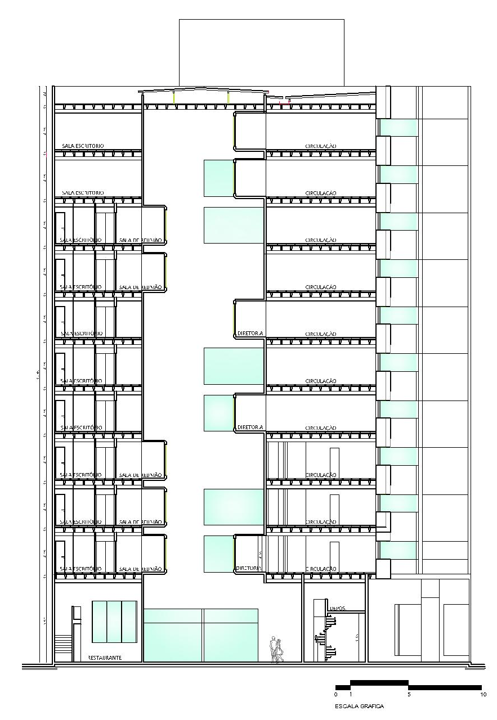
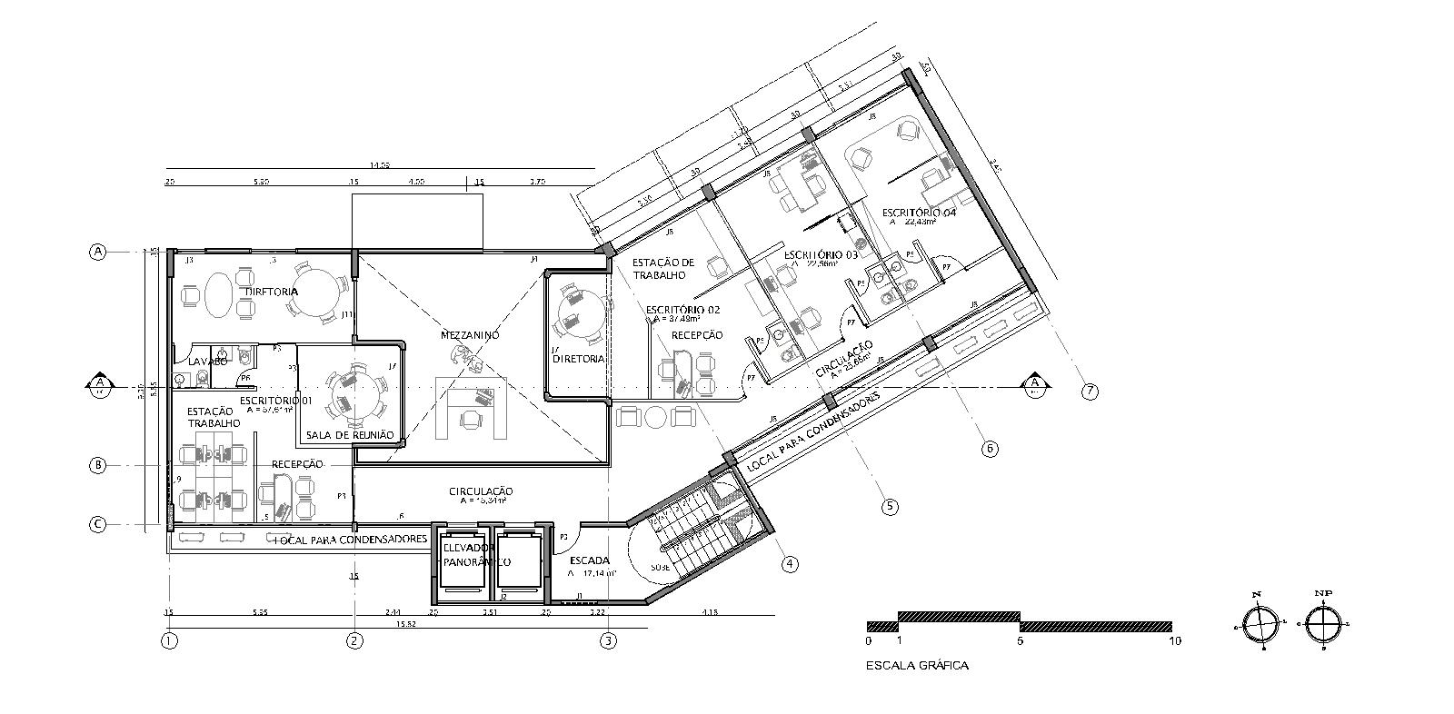
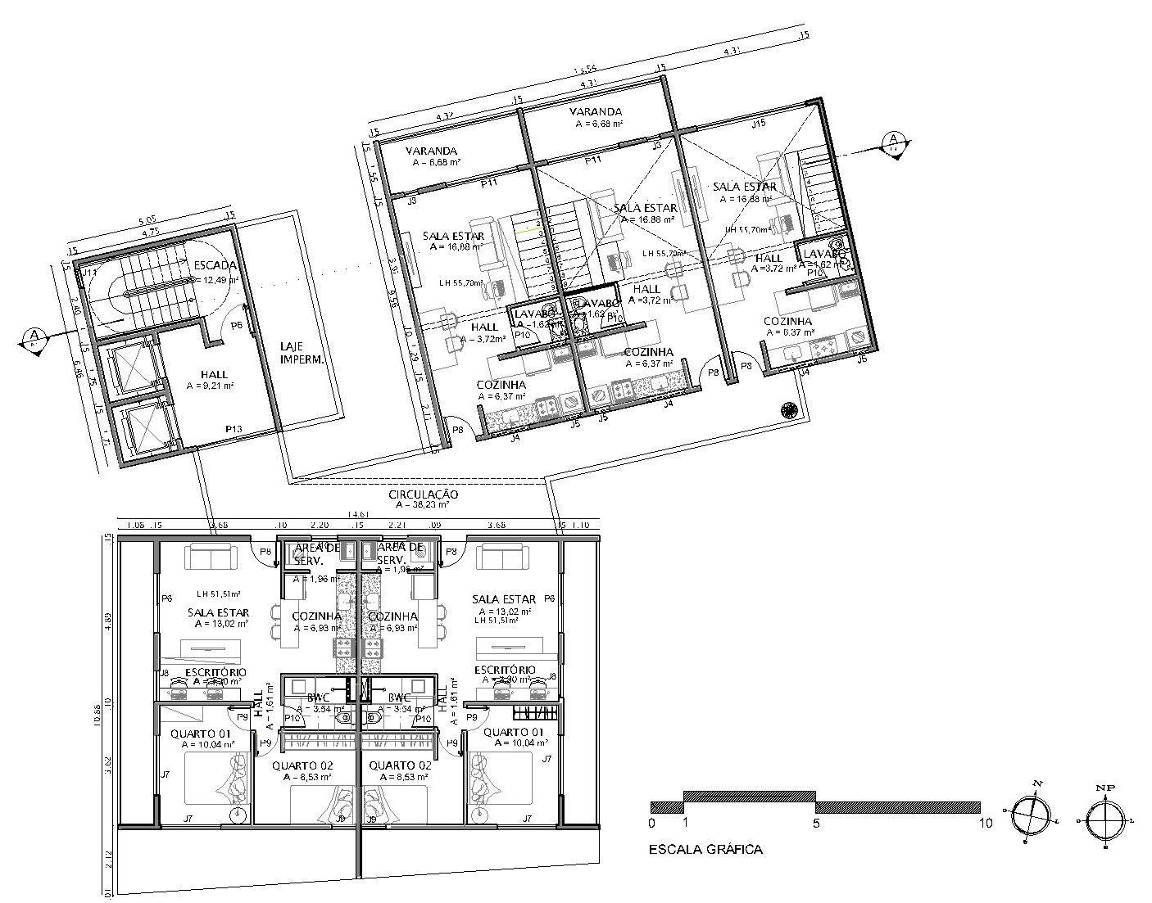
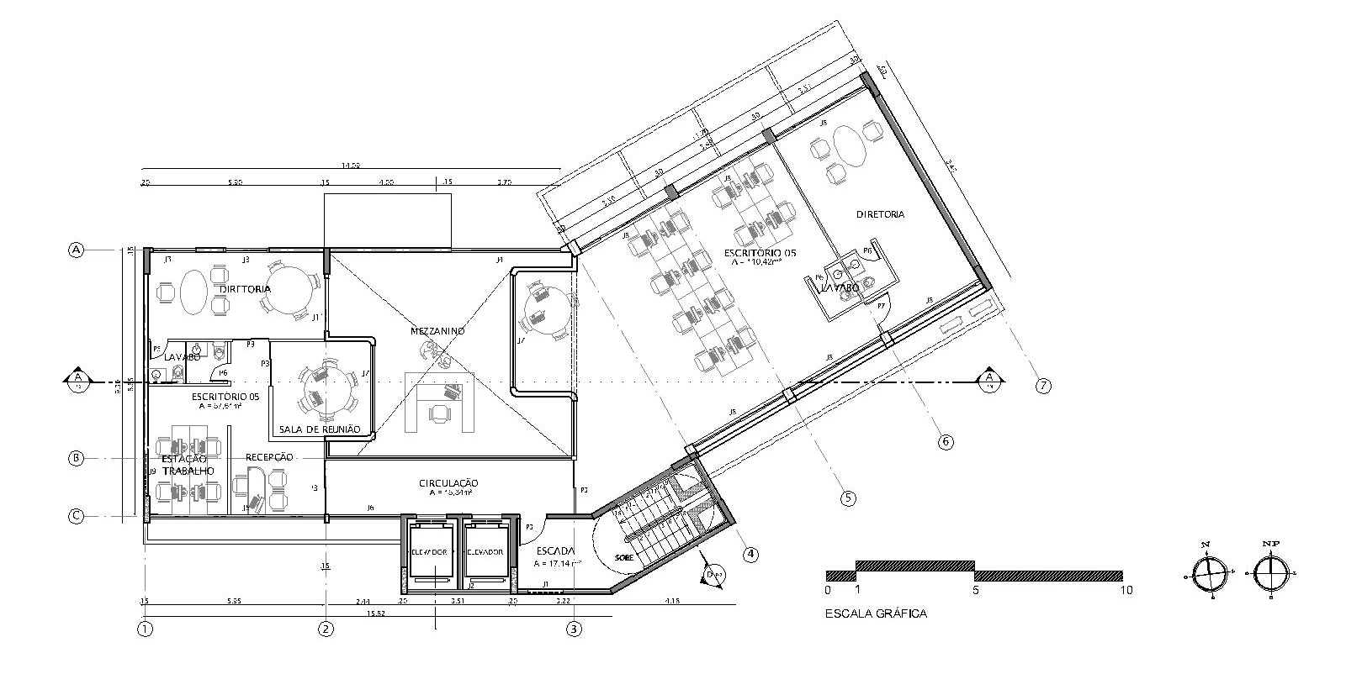
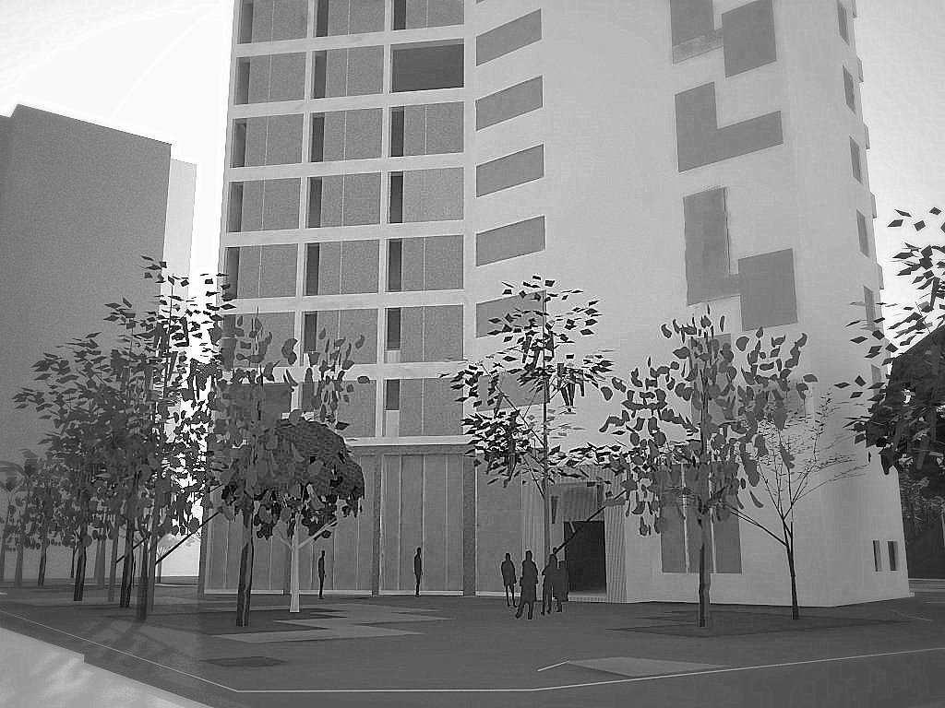
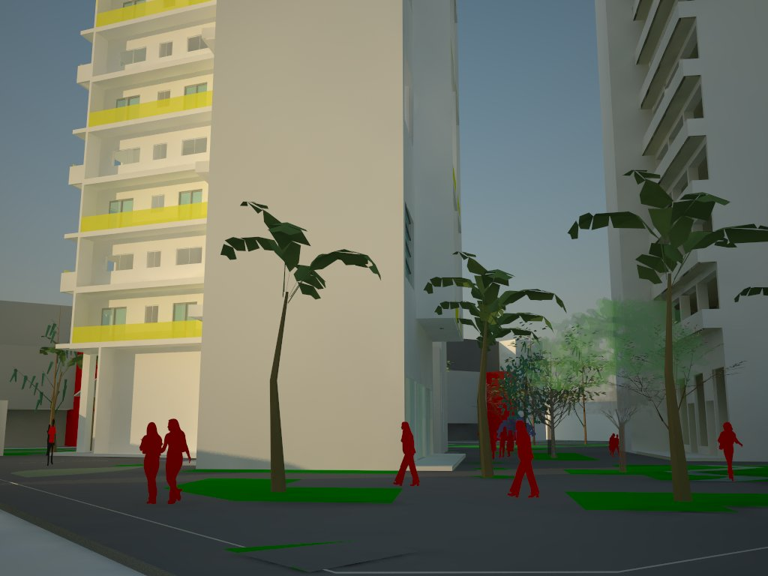
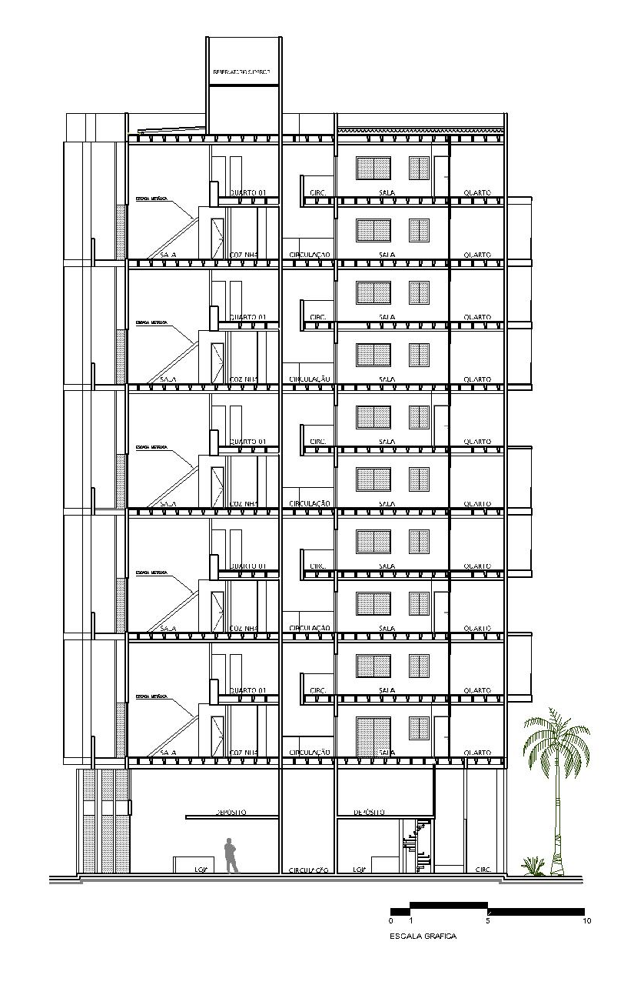
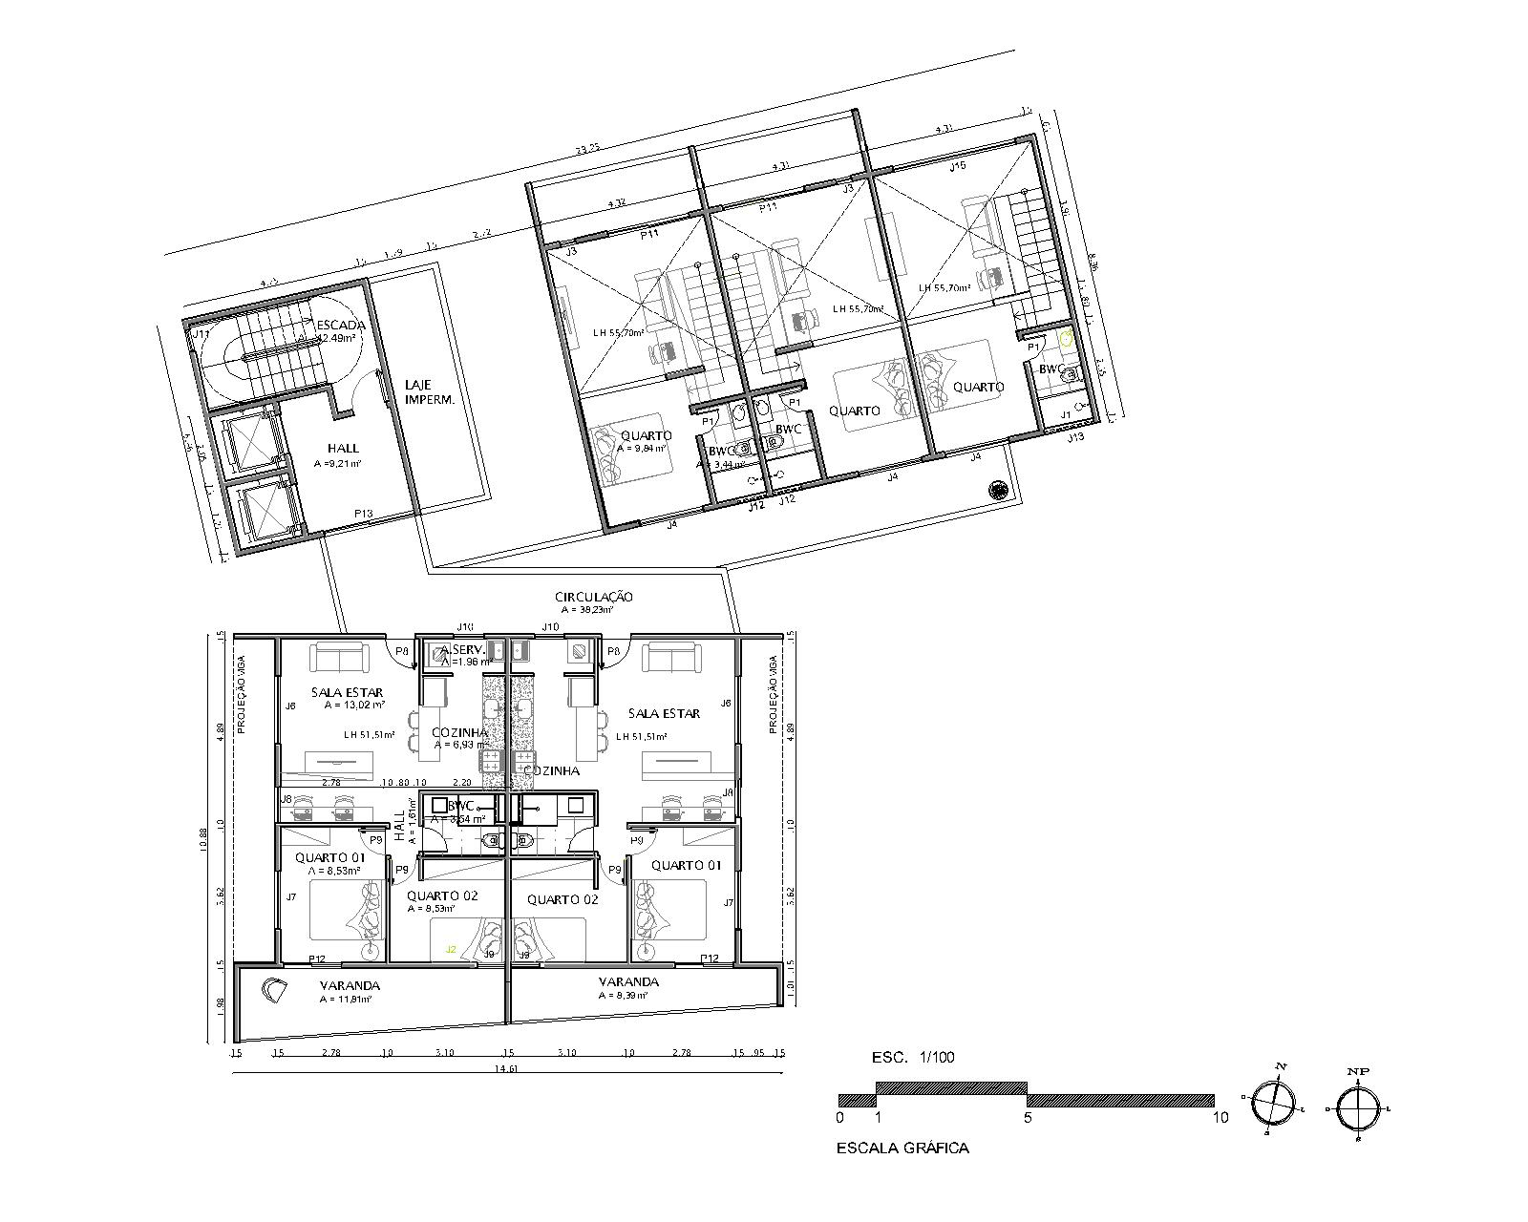
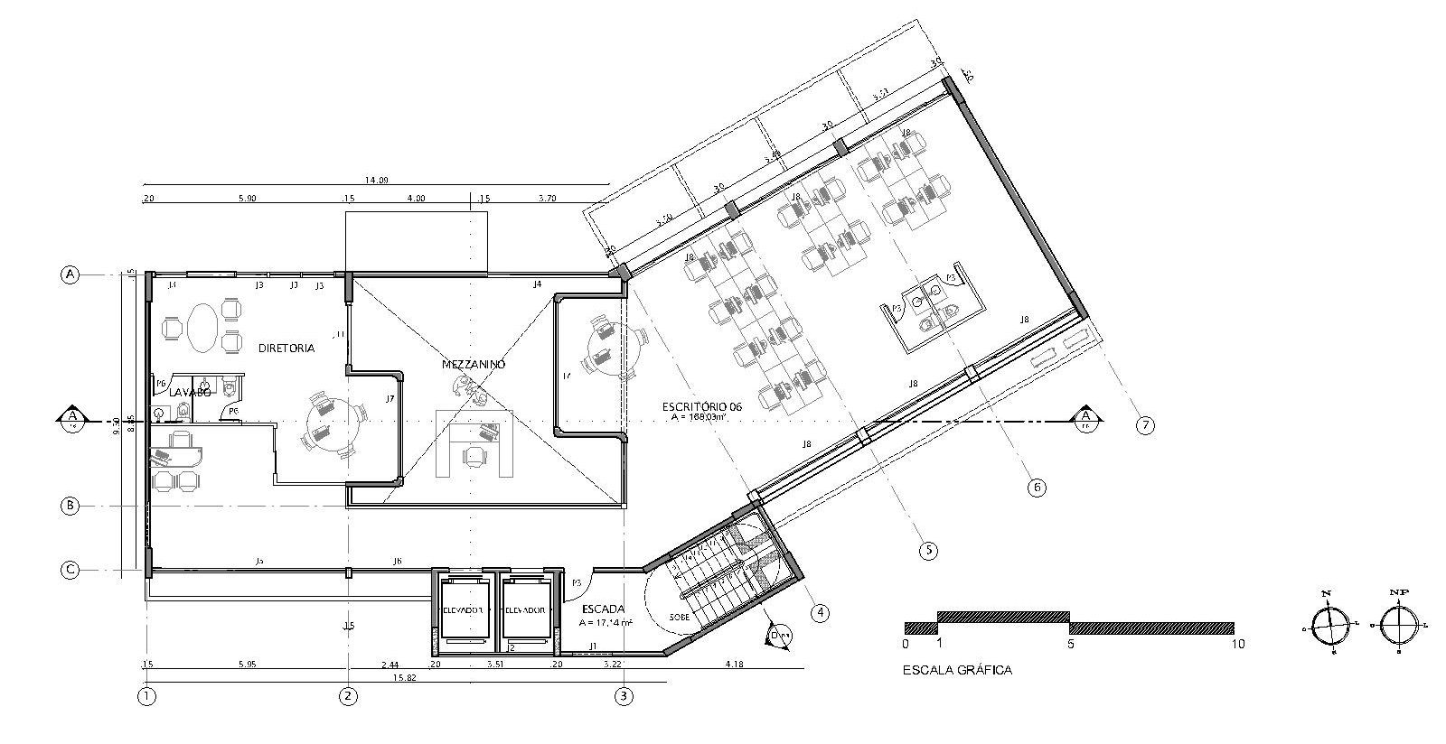
UFRN
ARQUITETURA E URBANISMO
Autora: Talita Fernandes da Costa Freitas
Orientador: Marcelo Tinoco
Tema: Requalificação Urbana e edifício de uso múltiplo
RESUMO DA PROPOSTA
3. A QUADRA
O trabalho consiste na apresentação do anteprojeto arquitetônico de um complexo de Uso Múltiplo, localizado no município de Natal, no centro urbano do bairro de Cidade Alta. O complexo possui duas torres, uma voltada para uso de escritórios e outra residencial, no pavimento térreo ambos dispõe de lojas.
A intenção da proposta é a promoção da integração urbana do pedestre ao edifício, através de uma praça aberta convidativa aos pedestres e integração ao pavimento térreo através dos pilares de pé-direito duplo e aberturas que permitem o acesso do pedestre.
Na torres de escritórios utiliza-se uma tipologia de pavimentos livre para melhor flexibilidade que permite três layout de salas. O estacionamento está em três níveis de subsolo, livrou-se o térreo para oferecer maior espaço para inserção da praça.
O trabalho leva em conta o contexto urbano onde a quadra está inserida a fim de requalificar o local de intervenção e promover a melhoria da qualidade do espaço urbano da área central.
1. O BAIRRO
2. O ENTORNO
IMPLANTAÇÃO
PAVIMENTO TIPO A – TORRE ESCRITÓRIO
CORTE TORRE ESCRITÓRIOS
PAVIMENTO TIPO A – TORRE RESIDENCIAL
PAVIMENTO TIPO B – TORRE ESCRITÓRIO
CORTE TORRE RESIDENCIAL
PAVIMENTO TIPO C – TORRE ESCRITÓRIO
PAVIMENTO TIPO B– TORRE RESIDENCIAL
30 JUNHO 2010 - 15h30 - LABCON

